Slide 1

01.1-3
아두이노 IDE 실행하기
아두이노 실행하기

Slide 2

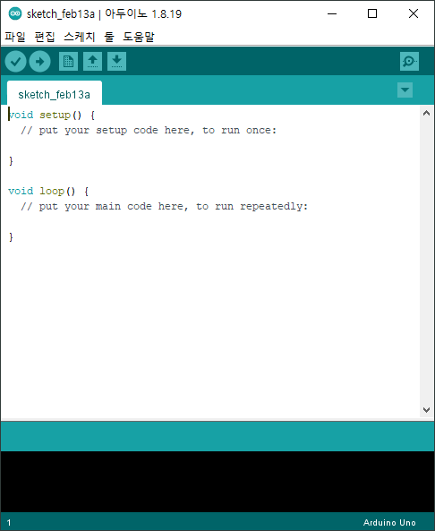
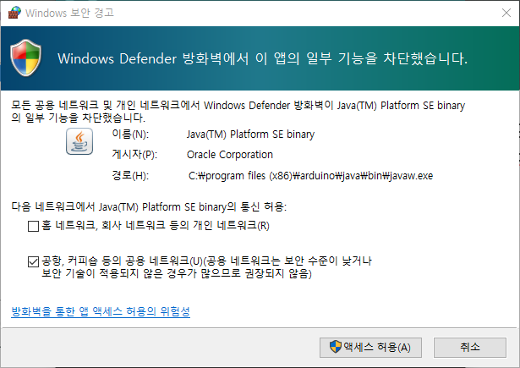
01.1-3
아두이노 IDE 실행하기
ⓐ 윈도우 프로그램 창에 새롭게 추가된 아두이노 IDE를 확인할 수 있습니다.
ⓑ 방화벽을 허용합니다.

Slide 3
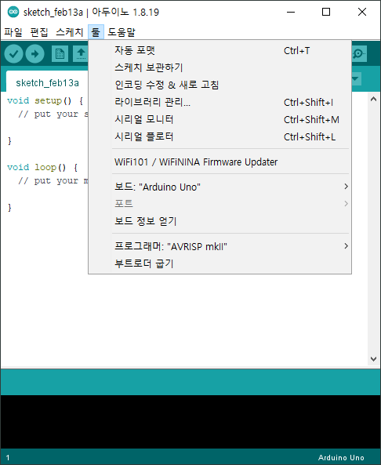
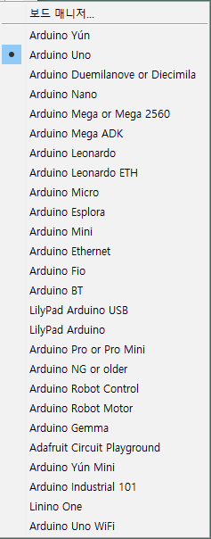
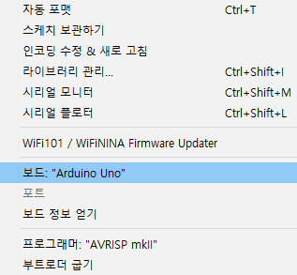
01.1-3
아두이노 연결하기
보드설정
실습을 위한 아두이노 Uno 보드를 선택합니다.

Slide 4
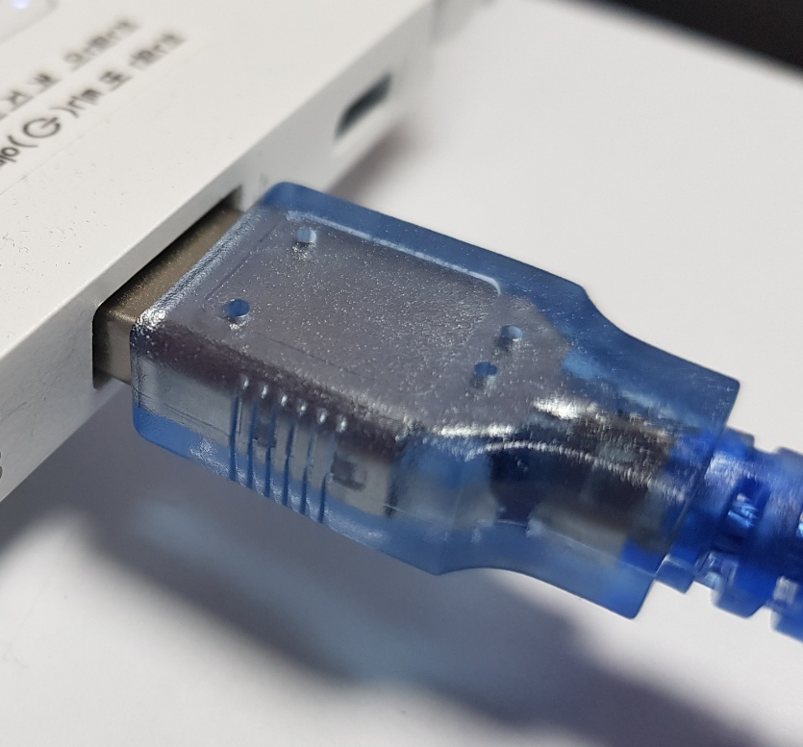
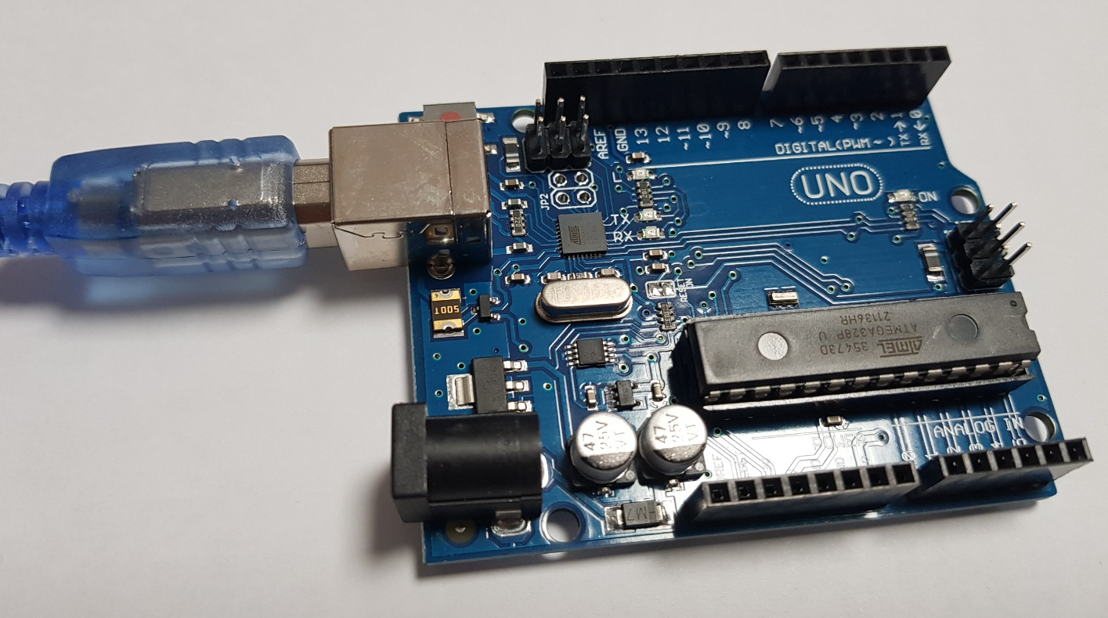
01.1-3
아두이노 하드웨어 연결하기
컴퓨터의 USB 포트와 아두이노 USB 포트를 케이블로 연결합니다.

Slide 5
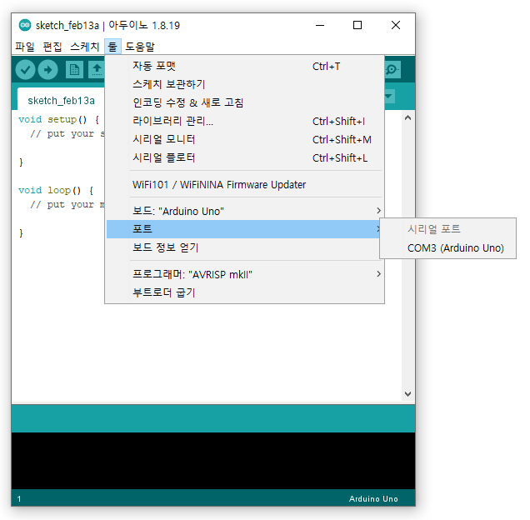
01.1-3
아두이노 포트 연결하기
포트설정
USB 시리얼 포트가 연결된 것을 확인할 수 있습니다.

Slide 6
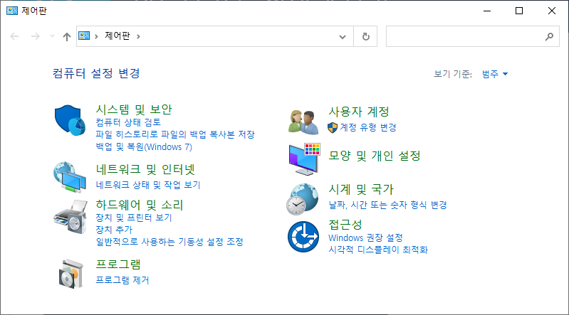
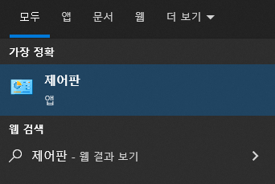
01.1-3
윈도우 포트 확인해 보기
윈도우 검색에서 “제어판”을 입력합니다.
제어판을 실행합니다.

Slide 7
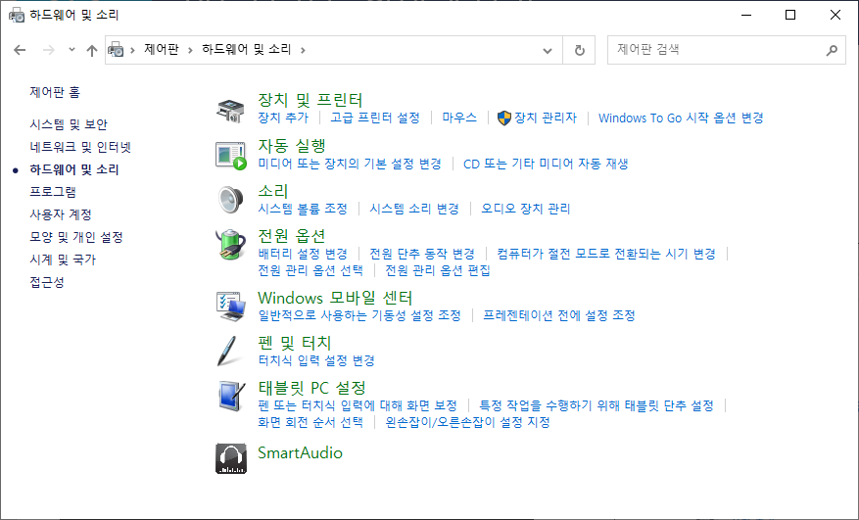
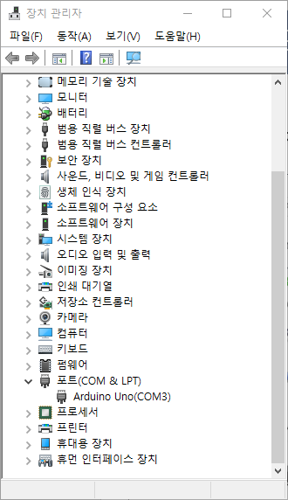
01.1-3
윈도우 포트 확인해 보기
포트에 시리얼
장치가 연결된 것을 확인
하드웨어 및 소리 선택

Slide 8
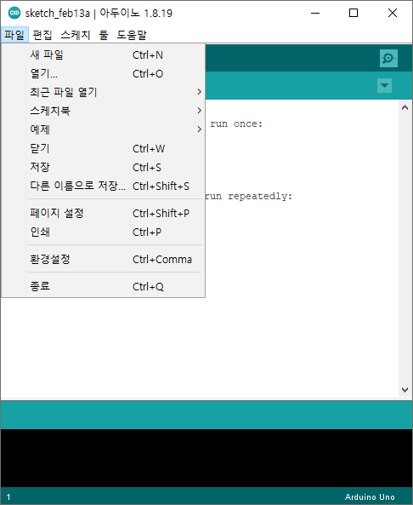
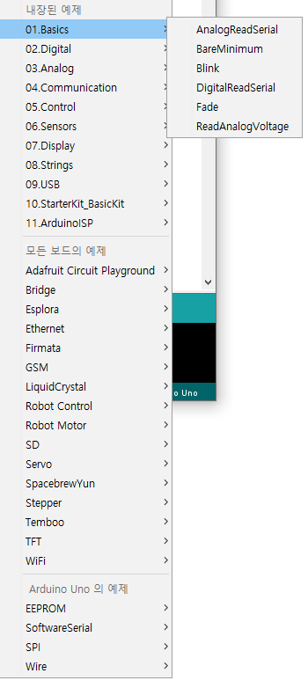
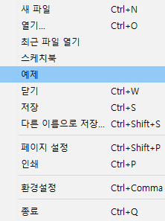
01.1-3
예제 실행해 보기
Blank 예제를 선택합니다.

Slide 9
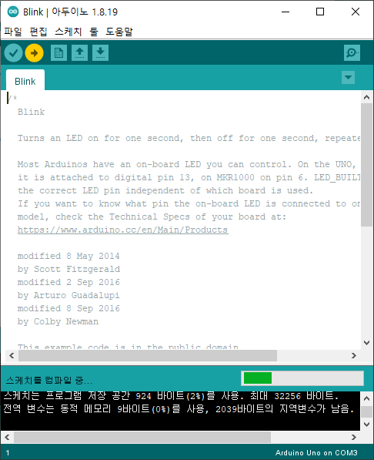
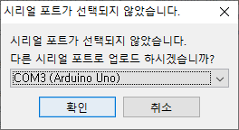
01.1-3
예제 실행해 보기
① 버튼을 선택합니다.
③ 포트를 선택합니다.
② 프로그램을 전송할 준비를 합니다.

Slide 10
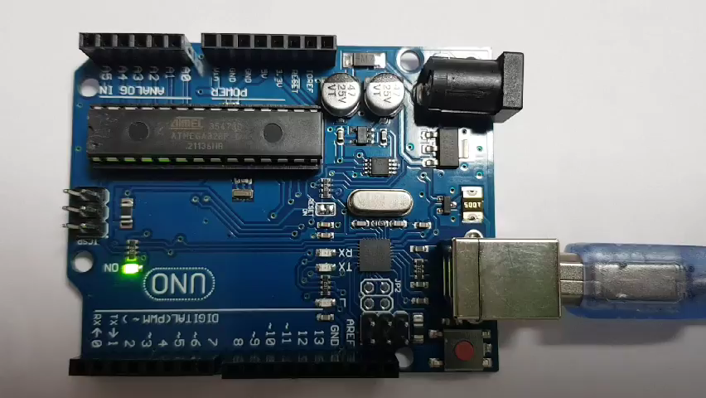
01.1-3
예제 실행해 보기

Slide 11
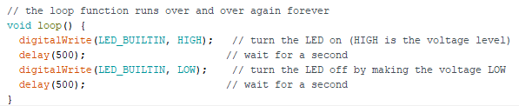
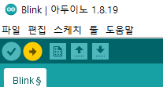
01.1-3
예제 실행해 보기
LED 램프의 속도를 조정해 봅니다.
① Delay의 값을 1000 -> 500으로 변경합니다.
② 실행 전송을 클릭합니다.

